Slide 1
π
La Bible
Archimède
W. Jones
L. Euler
Aryabhatta
Papyrus Rhind

Slide 2
περιφέρεια
Présupposé : la longueur d’une circonférence est proportionnelle au diamètre ; l’aire d’un disque est proportionnelle au carré du rayon. Le rapport de proportionnalité est le même.
« Proportionnelle » signifie qu’il y a un « rapport de proportionnalité » indépendant du cercle considéré
Au temps des Egyptiens et des Grecs, les notions de longueur et d’aire sont implicites et les affirmations ci-dessus ne sont même pas des axiomes, la propriété utilisée par Thalès (conservation des rapports de longueur en projection) non plus. L’idée est que si on n’en dispose pas on ne peut pas parvenir aux vérités mathématiques (μάθημα)

Slide 3
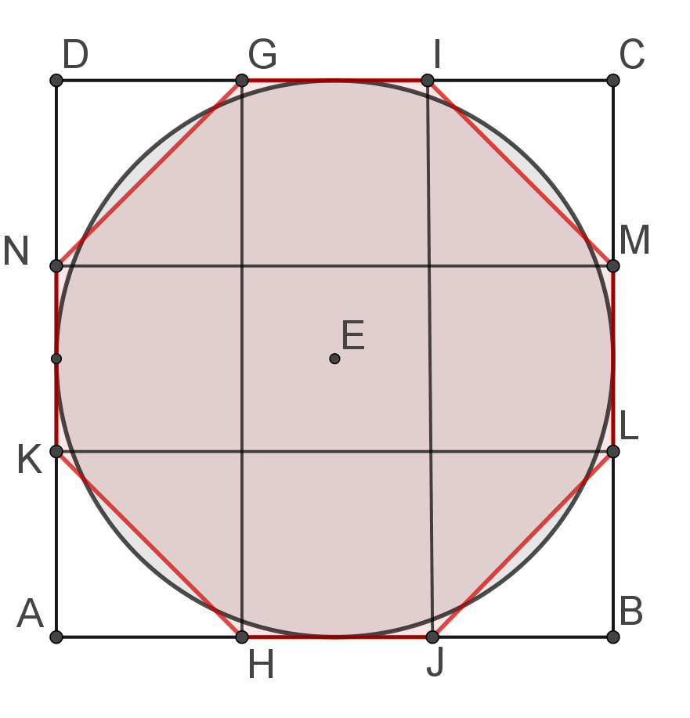
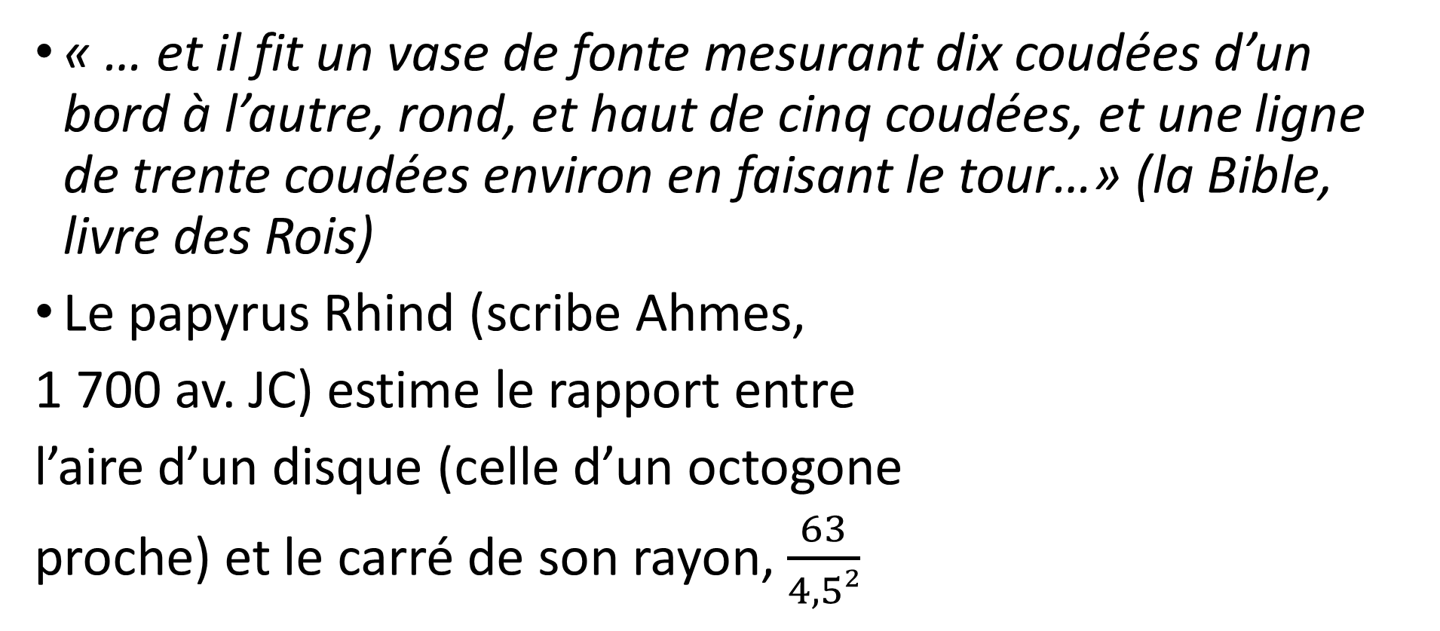
Premières estimations
« … et il fit un vase de fonte mesurant dix coudées d’un bord à l’autre, rond, et haut de cinq coudées, et une ligne de trente coudées environ en faisant le tour…» (la Bible, livre des Rois)
Le papyrus Rhind (scribe Ahmes,
1 700 av. JC) estime le rapport entre
l’aire d’un disque (celle d’un octogone
proche) et le carré de son rayon, $\frac{63}{4,5²}$

Slide 4
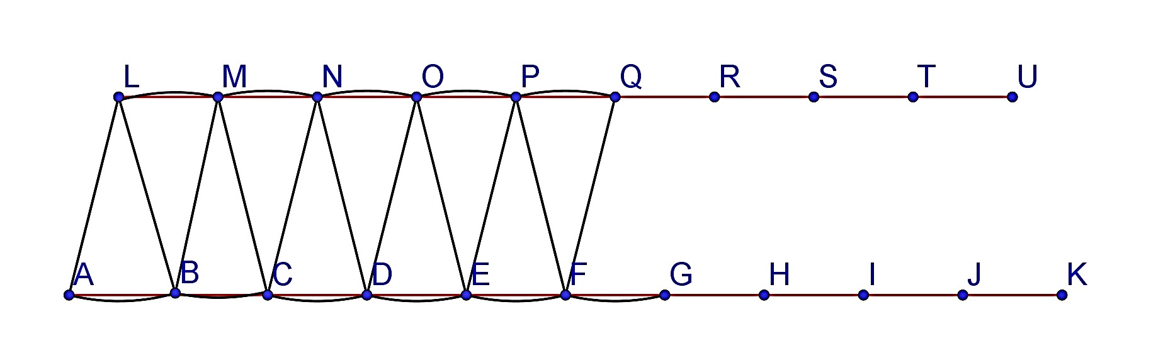
Archimède et les polygones
Après Antiphon et Euclide, Archimède approche la circonférence et l’aire du disque par celles de polygones réguliers inscrits ou circonscrits (voir ses calculs)
Pour se persuader que le coefficient de proportionnalité est bien identique entre la circonférence et le diamètre et entre l’aire et le carré du rayon…

Slide 5
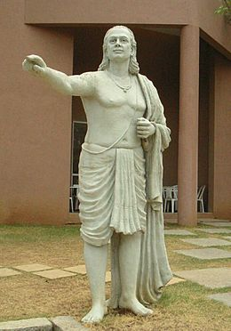
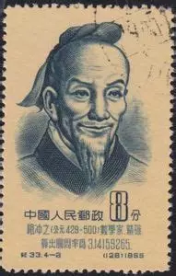
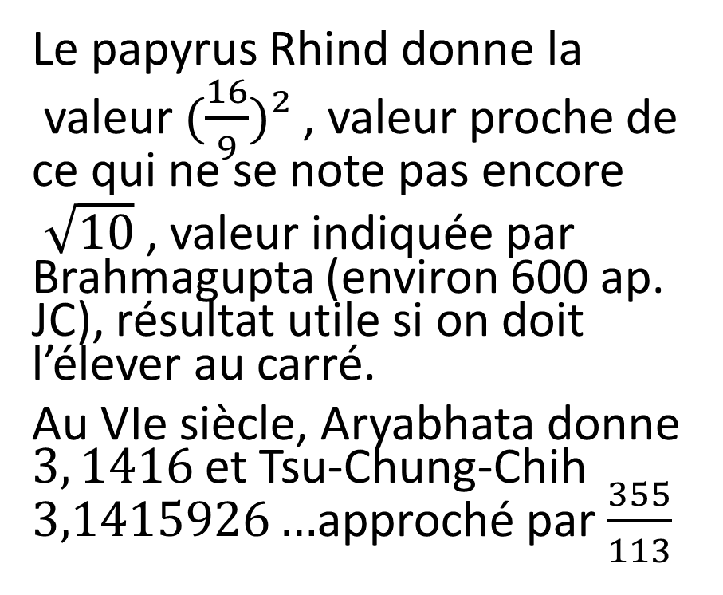
Autres approximations
Le papyrus Rhind donne la
valeur $(\frac{16}{9})²$, valeur proche de ce qui ne se note pas encore
$\sqrt{10}$, valeur indiquée par Brahmagupta (environ 600 ap. JC), résultat utile si on doit l’élever au carré.
Au VIe siècle, Aryabhata donne $3, 1416$et Tsu-Chung-Chih $3,1415926…$approché par $\frac{355}{113}$
… en attendant la trigonométrie, les suites et les fonctions

Slide 6
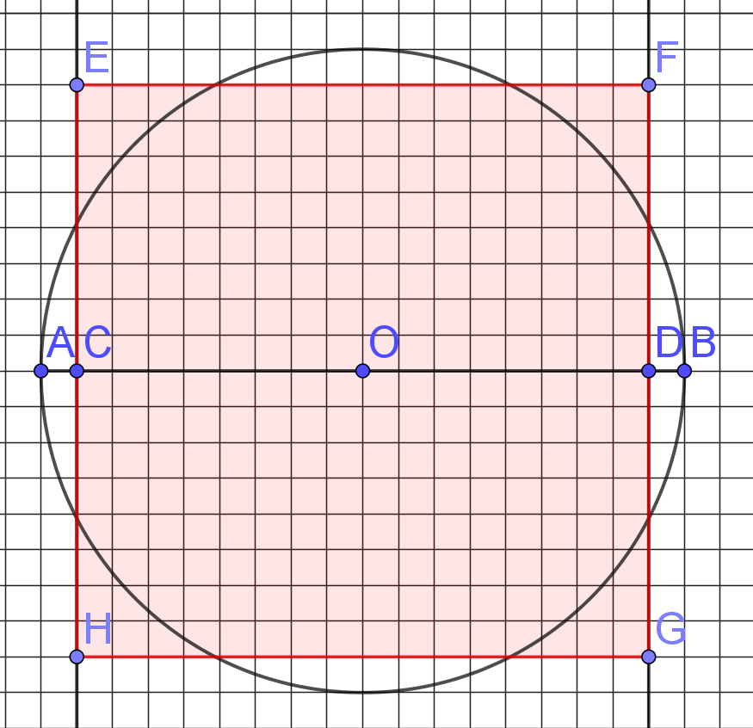
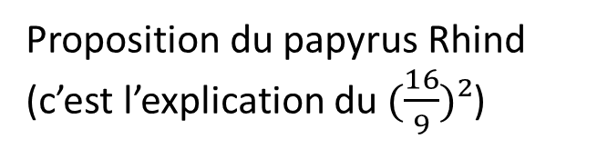
La quadrature du cercle
« L’Académie a pris la résolution de ne plus examiner aucune solution des problèmes de la duplication du cube, de la trisection de l'angle ou de la quadrature du cercle, ni aucune machine annoncée comme un mouvement perpétuel. »
Académie des sciences, 1775
« Trouver (construire) un carré ayant la même aire qu’un disque donné » demande de construire un segment de longueur π. La contrainte « à la règle et au compas » s’est imposée et siècle après siècle professionnels et amateurs s’y sont essayés…
Proposition du papyrus Rhind (c’est l’explication du $(\frac{16}{9})²$)

Slide 7
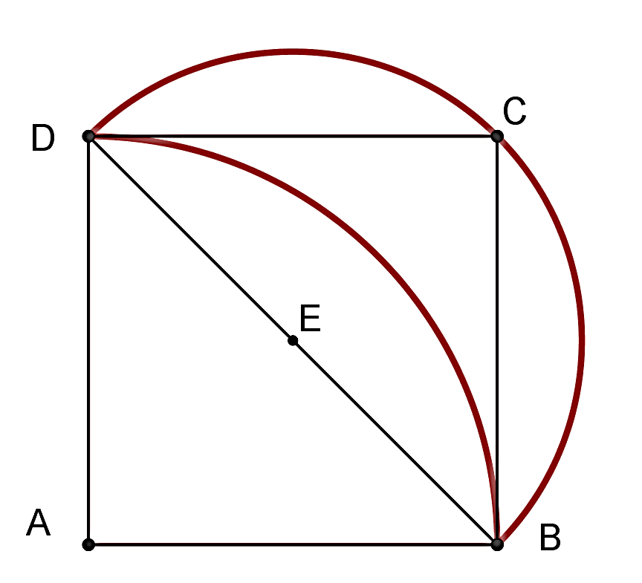
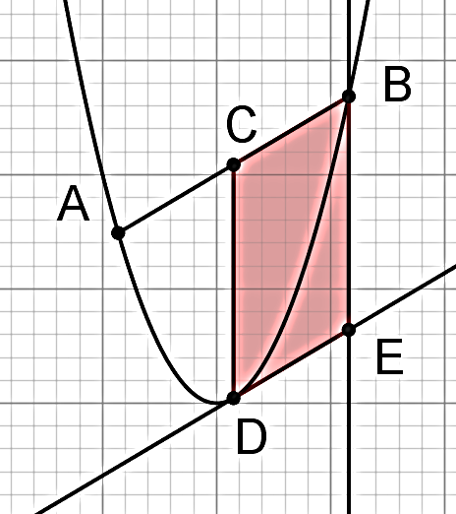
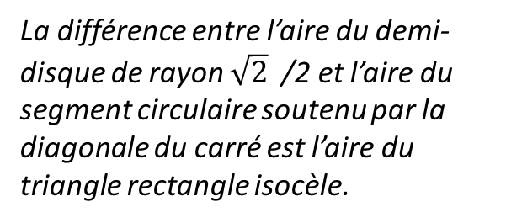
Le faux espoir des lunules
Hippocrate de Chio (ce n’est pas celui du serment des médecins) trouve un exemple de surface à bords circulaires d’aire rationnelle : la lunule.
Plus tard, Archimède ramènera l’aire d’un segment de parabole aux 4/3 de celle d’un triangle inscrit.
La différence entre l’aire du demi-disque de rayon $\sqrt{2}$ /2 et l’aire du segment circulaire soutenu par la diagonale du carré est l’aire du triangle rectangle isocèle.
Le point C, milieu de [AB], se projette en D parallèlement à l’axe. L’aire de ADB est aussi celle du parallélogramme.
« Ce problème… attire encore certaines personnes caractérisées par une grande ignorance de la géométrie, le mépris de la « science officielle », une confiance inébranlable en elles-mêmes accompagnée d’une incapacité totale à raisonner juste » (Paul DUBREIL, 1948)

Slide 8
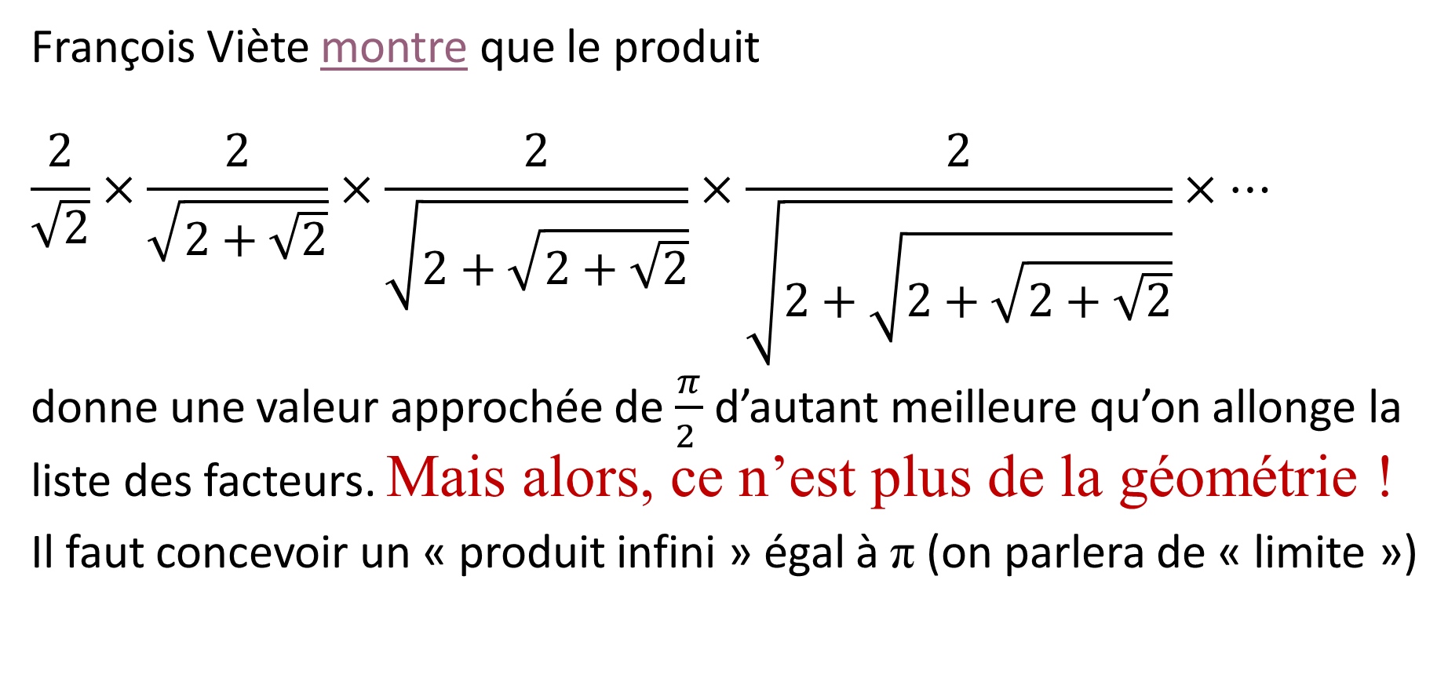
Après les quadrateurs…
François Viète montre que le produit
$$\frac{2}{\sqrt{2}}×\frac{2}{\sqrt{2+\sqrt{2}}}×\frac{2}{\sqrt{2+\sqrt{2+\sqrt{2}}}}×\frac{2}{\sqrt{2+\sqrt{2+\sqrt{2+\sqrt{2}}}}}×…$$
donne une valeur approchée de $\frac{π}{2 }$ d’autant meilleure qu’on allonge la liste des facteurs. Mais alors, ce n’est plus de la géométrie !
Il faut concevoir un « produit infini » égal à π (on parlera de « limite »)

Slide 9
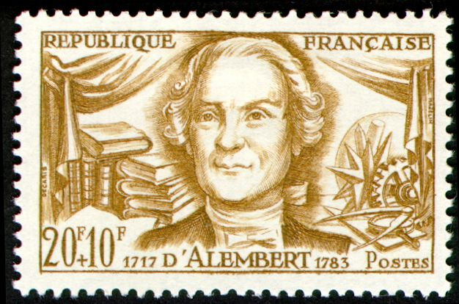
Qu’est-ce qu’un nombre?
L’Encyclopédie (1765) cite Newton qui distingue les nombres entiers, les nombres rompus ou fractions et les nombres sourds ou incommensurables.
Les notions de quantité ou de rapport ont été dépassées progressivement, il a fallu accepter des nombres négatifs (Brahmagupta avait introduit les profits et les pertes), on parlait de fausses racines pour les équations. Le terme nombres réels est apparu dans la Géométrie de Descartes.
Une nouvelle distinction apparaît entre les nombres algébriques (sont solutions d’équations polynomiales à coefficients rationnels) et les nombres transcendants (les autres).
Où placer π ?
Au passage, ce nom a été donné par William Jones en 1706 et repris – définitivement – par Leonhard Euler en 1748.

Slide 10
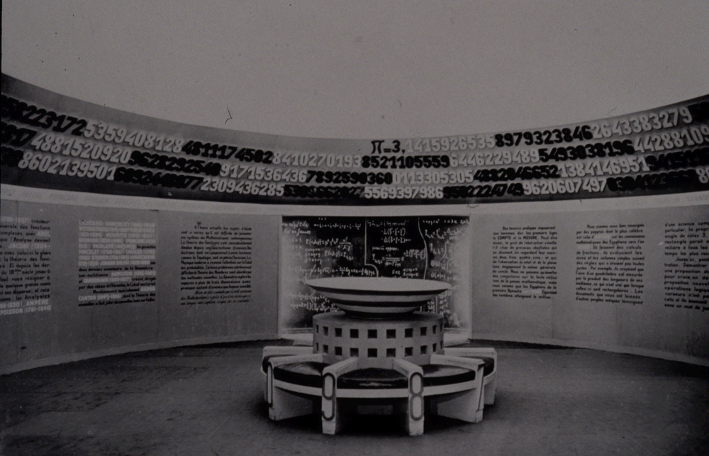
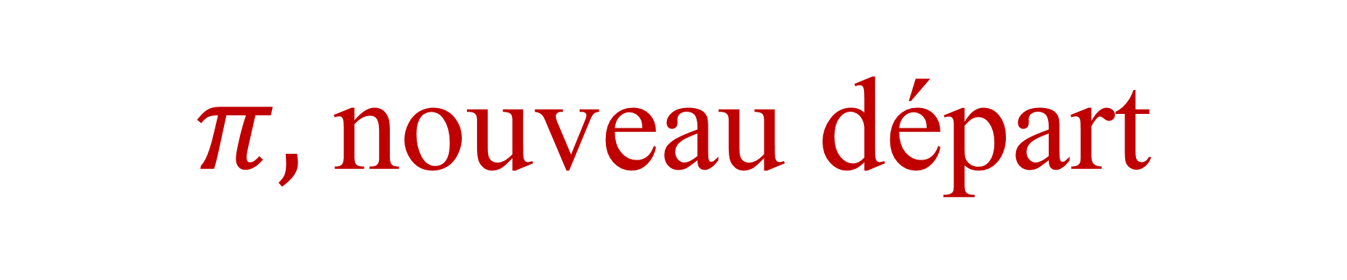
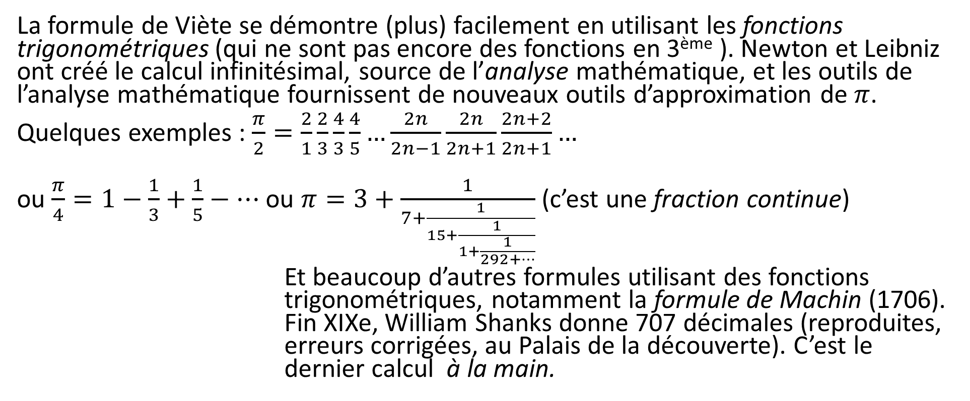
$π,$nouveau départ
La formule de Viète se démontre (plus) facilement en utilisant les fonctions trigonométriques (qui ne sont pas encore des fonctions en 3ème ). Newton et Leibniz ont créé le calcul infinitésimal, source de l’analyse mathématique, et les outils de l’analyse mathématique fournissent de nouveaux outils d’approximation de $π$.
Quelques exemples : $\frac{π}{2}=\frac{2}{1}\frac{2}{3}\frac{4}{3}\frac{4}{5}…\frac{2n}{2n−1}\frac{2n}{2n+1}\frac{2n+2}{2n+1}…$
ou $\frac{π}{4}=1−\frac{1}{3}+\frac{1}{5}−…$ou $π=3+\frac{1}{7+\frac{1}{15+\frac{1}{1+\frac{1}{292+…}}}}$ (c’est une fraction continue)
Et beaucoup d’autres formules utilisant des fonctions trigonométriques, notamment la formule de Machin (1706). Fin XIXe, William Shanks donne 707 décimales (reproduites, erreurs corrigées, au Palais de la découverte). C’est le dernier calcul à la main.

Slide 11
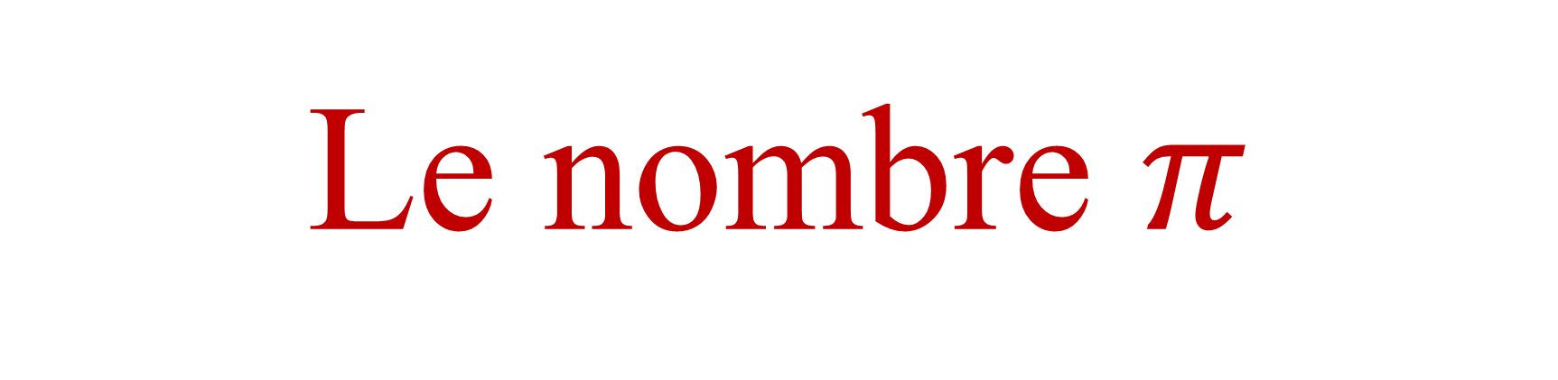
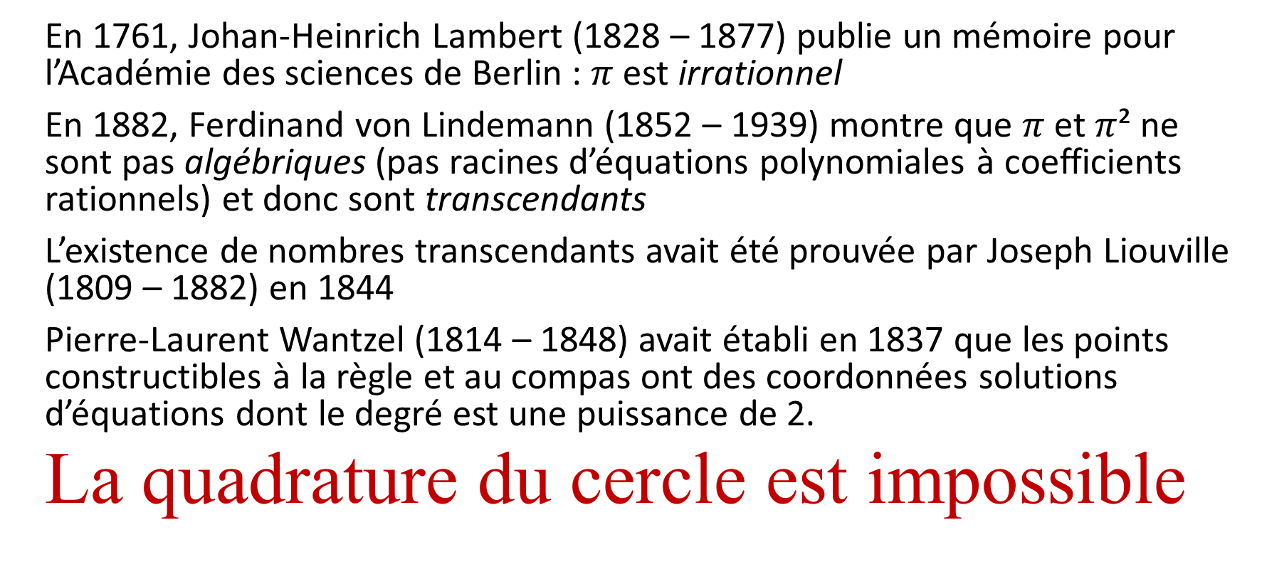
Le nombre $π$
En 1761, Johan-Heinrich Lambert (1828 – 1877) publie un mémoire pour l’Académie des sciences de Berlin : $π$est irrationnel
En 1882, Ferdinand von Lindemann (1852 – 1939) montre que $π$ et $π$² ne sont pas algébriques (pas racines d’équations polynomiales à coefficients rationnels) et donc sont transcendants
L’existence de nombres transcendants avait été prouvée par Joseph Liouville (1809 – 1882) en 1844
Pierre-Laurent Wantzel (1814 – 1848) avait établi en 1837 que les points constructibles à la règle et au compas ont des coordonnées solutions d’équations dont le degré est une puissance de 2.
La quadrature du cercle est impossible

Slide 12
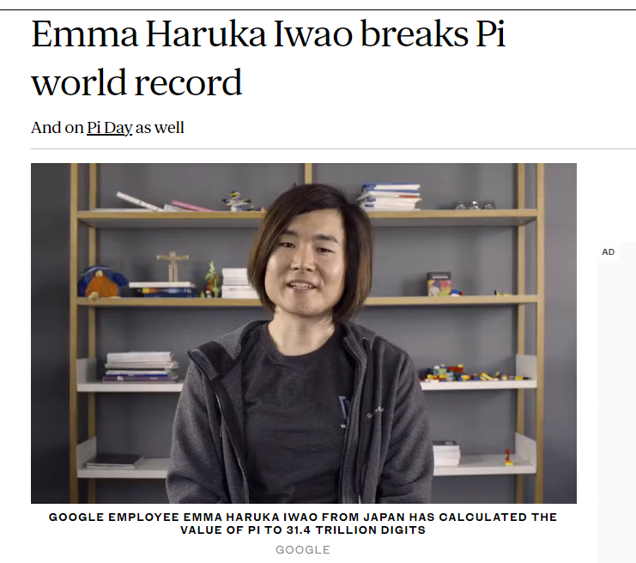
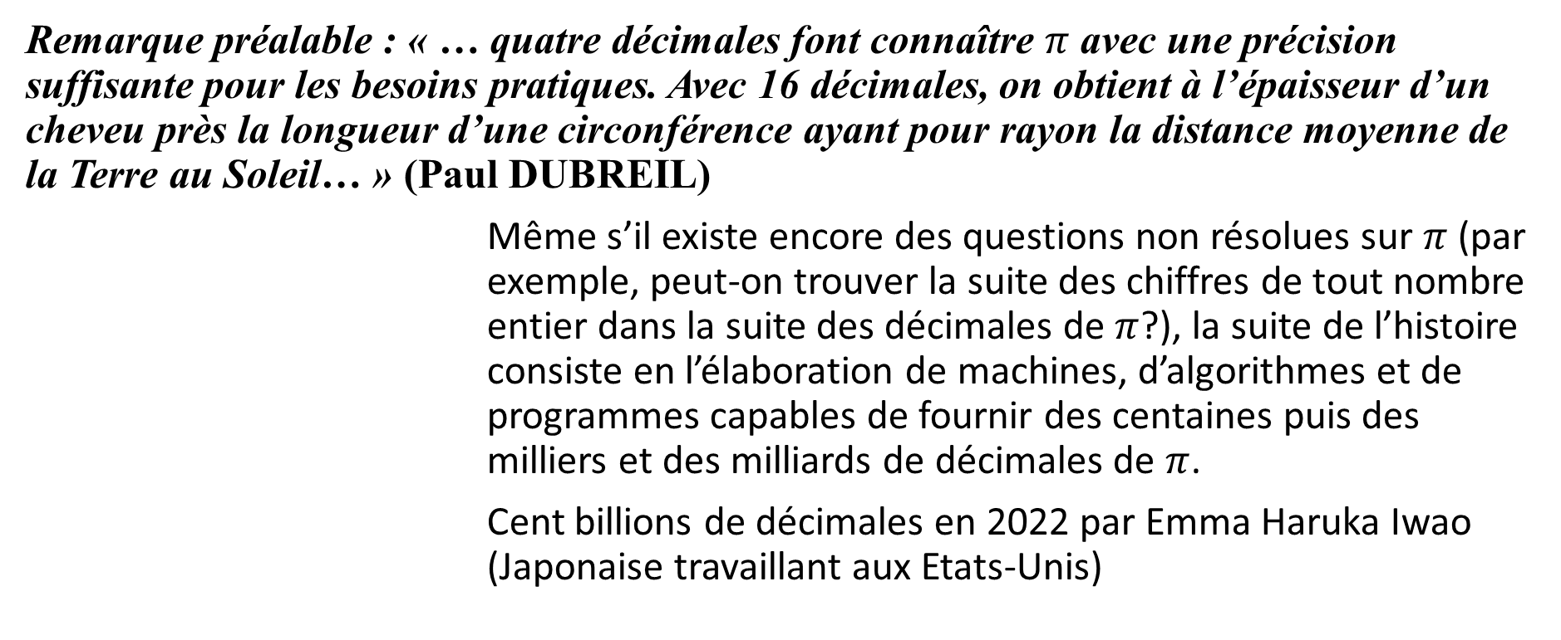
Que peut l’ordinateur?
Remarque préalable : « … quatre décimales font connaître $π$ avec une précision suffisante pour les besoins pratiques. Avec 16 décimales, on obtient à l’épaisseur d’un cheveu près la longueur d’une circonférence ayant pour rayon la distance moyenne de la Terre au Soleil… » (Paul DUBREIL)
Même s’il existe encore des questions non résolues sur $π$ (par exemple, peut-on trouver la suite des chiffres de tout nombre entier dans la suite des décimales de $π$?), la suite de l’histoire consiste en l’élaboration de machines, d’algorithmes et de programmes capables de fournir des centaines puis des milliers et des milliards de décimales de $π$.
Cent billions de décimales en 2022 par Emma Haruka Iwao (Japonaise travaillant aux Etats-Unis)

